Slide 1
КУРСОВА РОБОТА
на тему
РАННЬОВЕСНЯНА ДЕНДРОФЛОРА РЕГІОНАЛЬНОГО ЛАНДШАФТНОГО ПАРКУ "ЗНЕСІННЯ" (М. ЛЬВІВ)
студентки ІІІ курсу, групи БЛБ-31
спеціальності 091 – Біологія
Івлевої Дар'ї Романівни
Керівник: Л.О.Тасєнкевич
Львівський національний університет імені Івана Франка
Кафедра ботаніки
Львів 2022

Slide 2
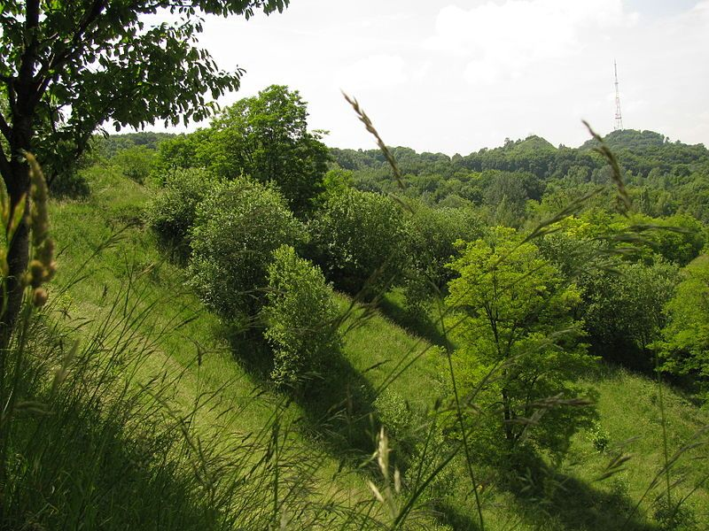
Регіональний ландшафтний парк "Знесіння"

Slide 3
Мета
Створити список та провести аналіз ранньовесняної дендрофлори ландшафтного парку "Знесіння" (м. Львів).
Завдання
·прокласти маршрут та провести екскурсії до ландшафтного парку "Знесіння";
·скласти дендрологічний опис флори парку;
·проаналізувати отримані дані.

Slide 4
Методи і об’єкти дослідження
Матеріали:
Методи:
фото, карти,
визначники, література.
маршрутний метод;
лабораторний метод

Slide 5
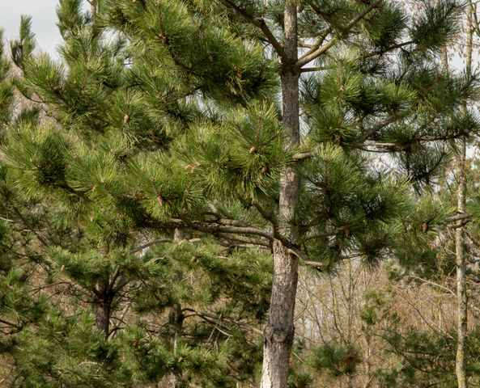
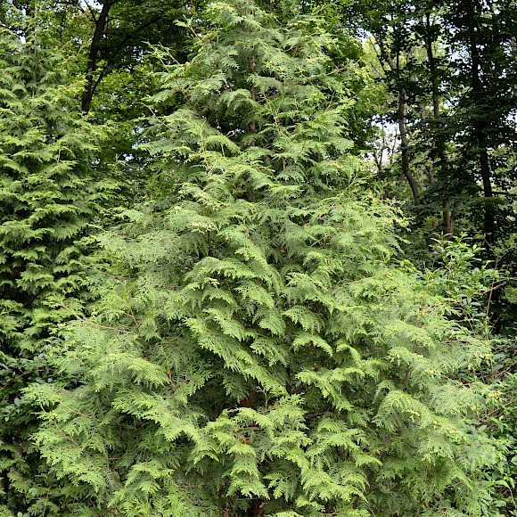
Родина: Соснові (Pinaceae)
Pinus nigra J.F.Arnold - Сосна чорна
Thuja occidentalis L. - Туя західна
Родина:Кипарисові (Cupressaceae)

Slide 6
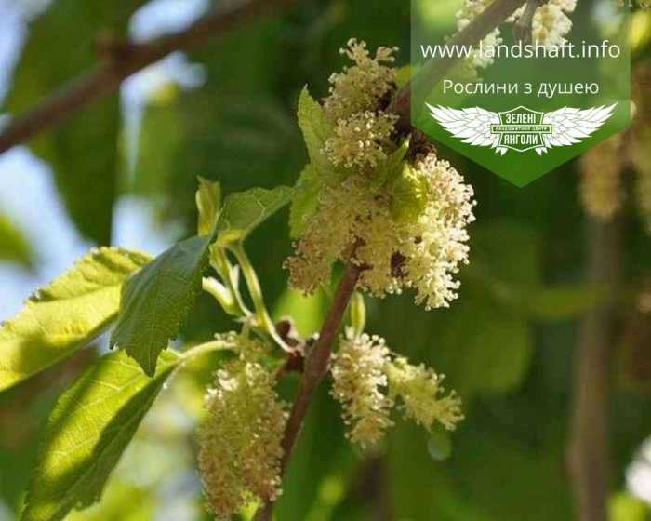
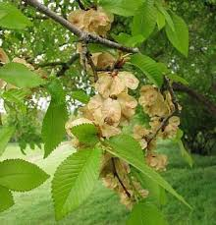
Родина: Шовковицеві (Moraceae)
Morus alba L. - Шовковиця біла
Ulmus minor - Берест
Родина: В'язові (Ulmaceae)

Slide 7
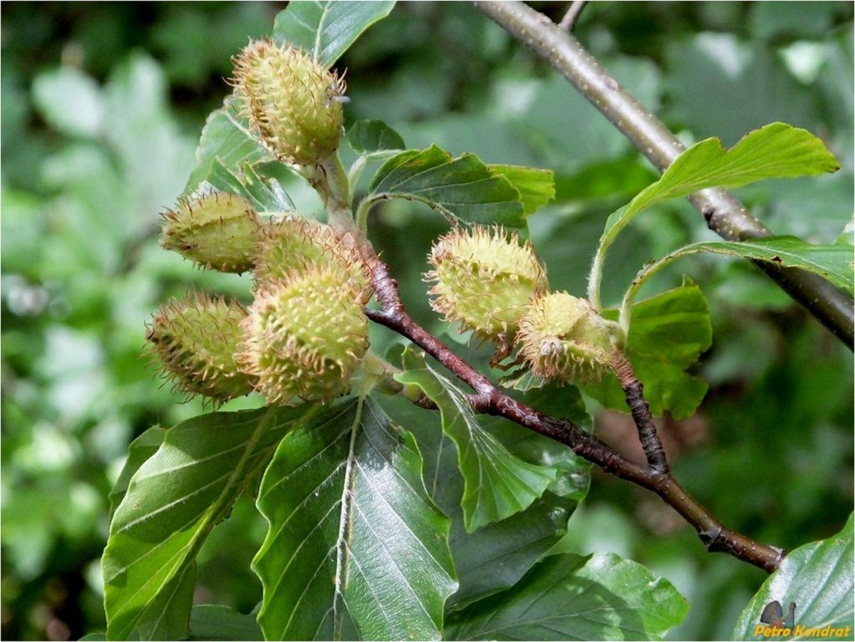
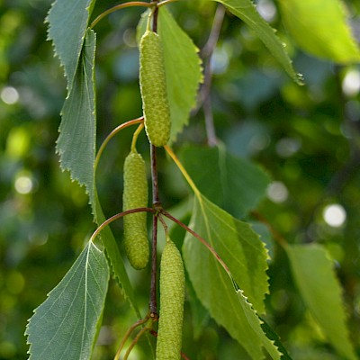
Родина: Букові (Fagaceae)
Fagus sylvatica L. - Бук звичайний
Betula pendula Roth. - Береза повисла
Родина:Березові (Betulaceae)

Slide 8
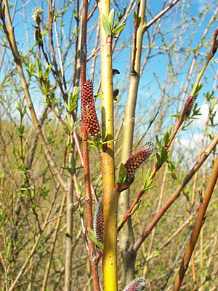
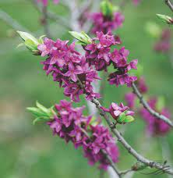
Родина: Вербові (Salicaceae)
Salix purpurea L. - Верба пурпурова
Daphne mezereum L. - Вовче лико звичайне
Родина: Тимелеєві Thymelaeaceae

Slide 9
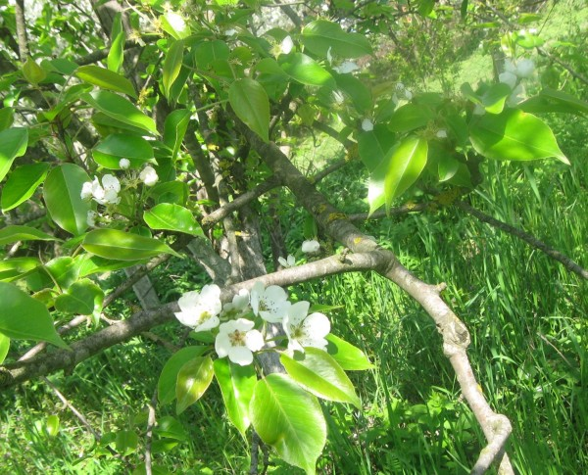
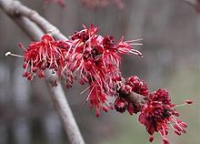
Родина: Трояндові (Rosaceae)
Cerasus avium L. - Черешня
Acer rubrum L. - Клен червоний
Родина: Сапіндові (Sapindaceae)

Slide 10
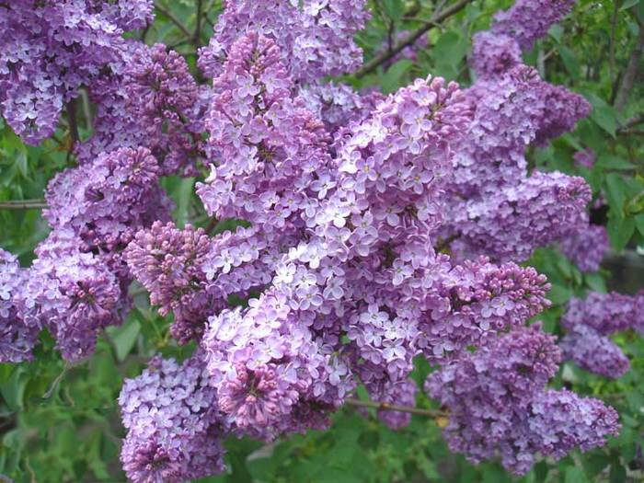
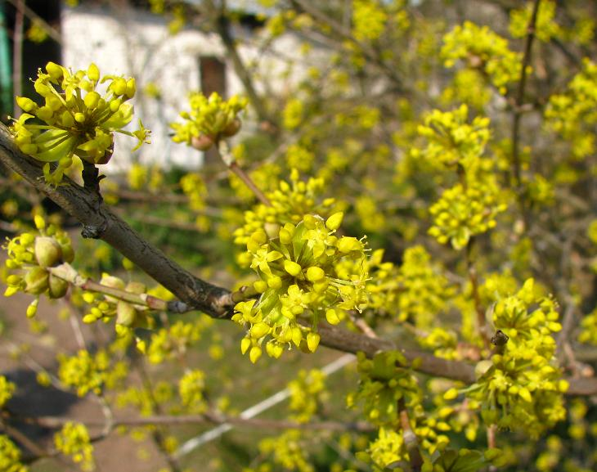
Родина: Маслинові (Oleaceae)
Syringa vulgaris L. - Бузок звичайний
Cornus mas L. - Дерен справжній
Родина: Деренові (Cornaceae)

Slide 11
Відділ Розиди (Rosids):
- Morus alba L.
- Ulmus glabra L.
- Ulmus laevis L.
- Ulmus minor L.
- Fagus sylvatica L.
- Alnus glutinosa L.
- Betula pendula Roth.
- Betula pubescens Ehrh.
- Carpinus betulus L.
- Corylus avellana L.
- Populus alba L.
- Populus nigra L.
- Populus tremula L.
- Salix alba L.
- Salix aurita L.
- Salix caprea L.
- Salix cinerea L.
- Salix purpurea L.
- Salix viminalis L.
- Daphne mezereum L.
- Armeniaca vulgaris L.
- Cerasus avium L.
- Prunus cerasus L.
- Malus domestica Borkh.
- Prunus cerasifera Ehrh.
- Pyrus communis L.
- Acer negundo L.
- Acer platanoides L.
- Acer rubrum L.
- Acer saccharinum L.
Відділ Айстериди (Asterids):
- Fraxinus excelsior L.
- Syringa vulgaris L.
- Cornus mas L.
Відділ Хвойні ( Pinophyta ):
- Pinus nigra J.F.Arnold
- Thuja occidentalis L.

Slide 12
ВИСНОВКИ
• 1. Провели екскурсії
• 2. Проаналізували отримані дані
• 3. Систематизумали та уклали в списки отримані дані
В результаті проведеної роботи було встановлено, що у складі ранньо-
весняної дендрофлори РЛП "Знесіння" виявлено 35 видів, що за систематичною структурою розподіляються між 12 родинами, 8 порядками та 3 відділами.
Після проведення систематичного аналізу було виявлено, що найбільшого розповсюдження зазнав відділ Розиди ( 30 представників), порядки Розоцвіті (10 представників) і Мальпігієцвіті (9 представників).

